Slide 1
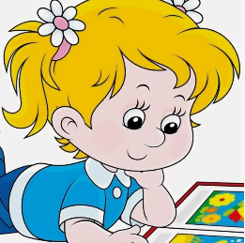
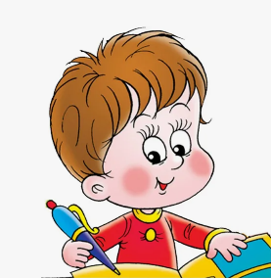
Для учащихся по дополнительной общеразвивающей программе «Растём, развиваемся, учимся»
Модуль «Логика»
Возраст детей 4 - 4,5 года
Педагог дополнительного образования
Щедрина Елена Анатольевна
Муниципальное бюджетное учреждение дополнительного образования «Центр внешкольной работы»
Задание
«Тренируем память»
г. Петропавловск-Камчатский 2026 г.

Slide 2
Уважаемые родители!
Предлагаю несложные упражнения, задача которых тренировка зрительной памяти и внимания детей.
Условия выполнения заданий:
закройте правую картинку листом бумаги;
попросите ребёнка не спешить и выслушать задание;
далее он должен внимательно рассмотреть картинку;
закройте левую картинку;
попросите его дать ответ на вопрос;
при необходимости вы можете помочь наводящими вопросами.

Slide 3
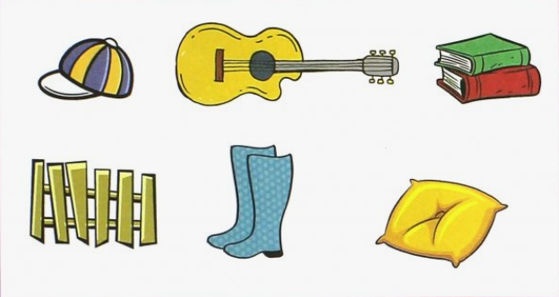
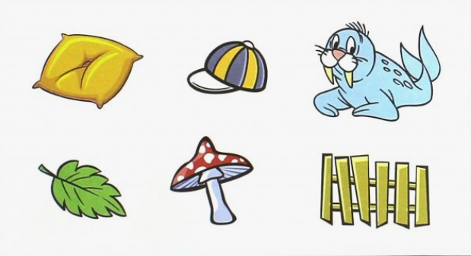
Задание №1
Запомни предметы на левой картинке. Какие предметы появились на правой картинки, а каких не хватает?

Slide 4
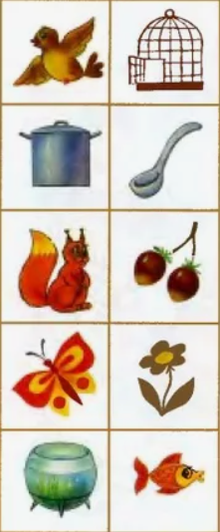
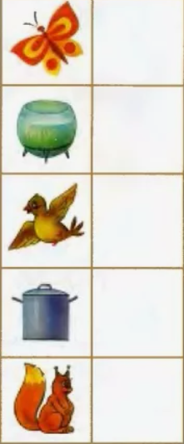
Задание №2
Запомни пары картинок.
Назови в каждой паре недостающий предмет.

Slide 5
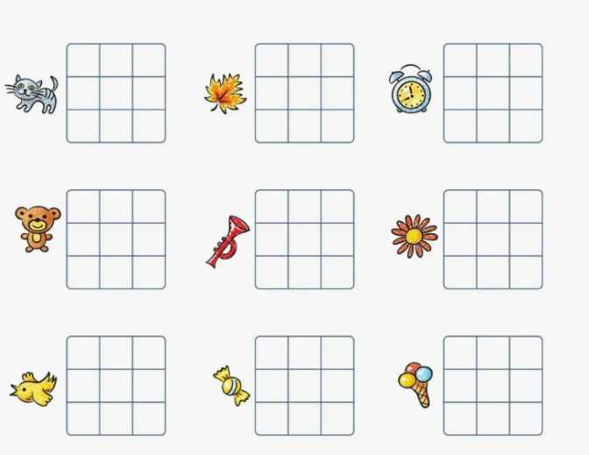
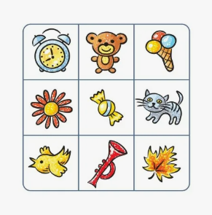
Задание №3
Запомни 9 картинок.
Назови, в какой клетке была каждая картинка.

Slide 6
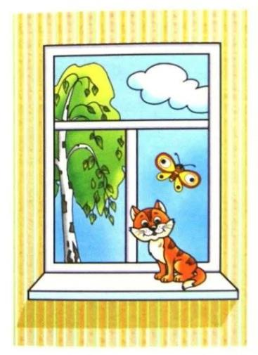
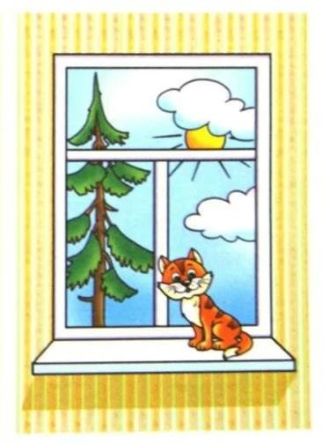
Задание №4
Рассмотри и запомни левую картинку.
Найди отличия на правой картинке.

Slide 7
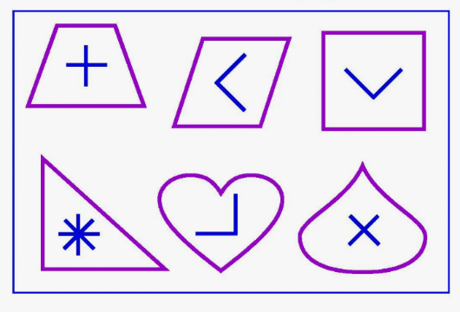

Задание №5
Запомни, какие значки нарисованы в фигурах слева .
Назови, какие значки должны быть в пустых фигурах справа.

Slide 8
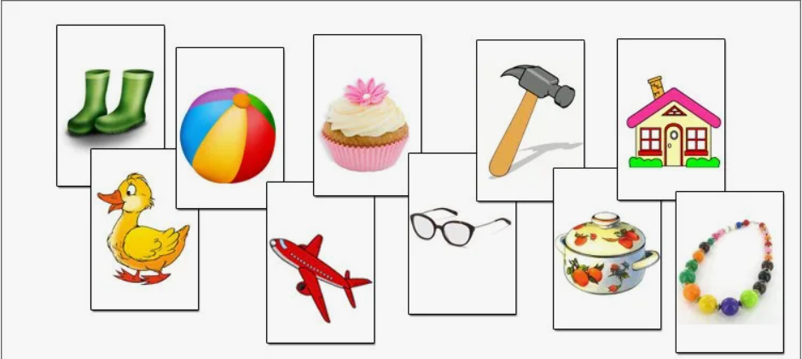
Задание №6
Запомни 10 картинок.
Попробуй назвать их, только не подглядывай!

